Slide 1
Муниципальное бюджетное дошкольное образовательное учреждение ЦРР
детский сад №5”Ромашка”
«Развитие мелкой моторики ,как условие успешной адаптации детей младшего возраста к условиям ДОУ»
Выполнила: воспитатель младшей группы
Лобусева Наталья Владимировна

Slide 2

«Истоки способностей и дарований детей – в кончиках их пальцев. От них, образно говоря, идут тончайшие ручейки, которые питают источник творческой мысли» В. А. Сухомлинский
Период адаптации характеризуется обостренной чувствительностью к разлуке с семьей и страхом новизны. В современной жизни мы мало уделяем внимания проблеме адаптации, а ведь успешная адаптация ребенка к изменяющимся условиям его существования – залог его будущей успешной взрослой жизни, залог его побед и достижений

Slide 3
это согласованные движения пальцев рук, умение ребенка «пользоваться» этими движениями: держать ложку и карандаш, застегивать пуговицы, рисовать, лепить. Неуклюжесть пальчиков «говорит» о том, что мелкая моторика еще недостаточно развита.
Мелкая моторика –

Slide 4
.
Задачи для детей:
Цель:
- Обеспечение благоприятного процесса адаптации, развитие творческого потенциала у детей дошкольного возраста в играх, упражнениях и разных видах продуктивной деятельности, через развитие мелкой моторики рук, создать условия для полноценной адаптации и укрепления здоровья детей.
Задачи:
1.Коррекция эмоционального состояния детей.
2.Преодоление стрессовых состояний у детей в детском саду.
3.Развитие воображения, речи, внимания, мышления, любознательности по средствам развития мелкой моторики мышц.
4.Снижение тревоги и агрессии.
5.Воспитание культурно-гигиенических навыков по средствам игры с водой

Slide 5
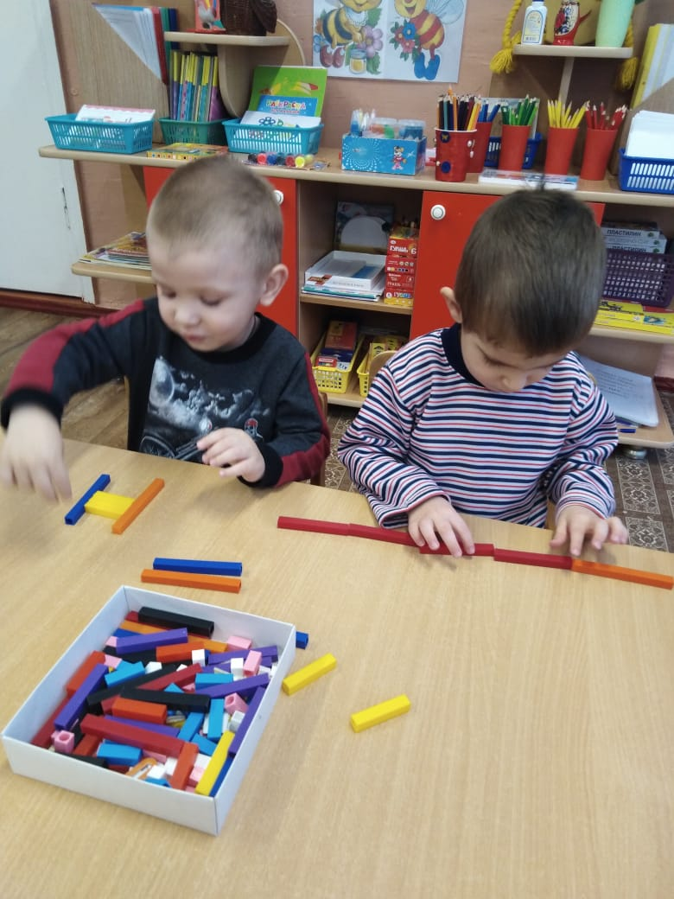
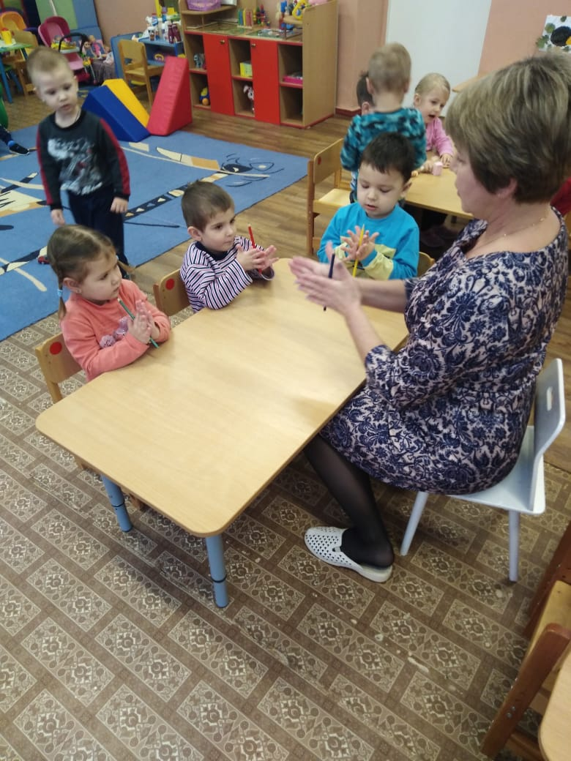
Составление фигур из счетных палочек.
Пальчиковая гимнастика, пальчиковые игры.

Slide 6
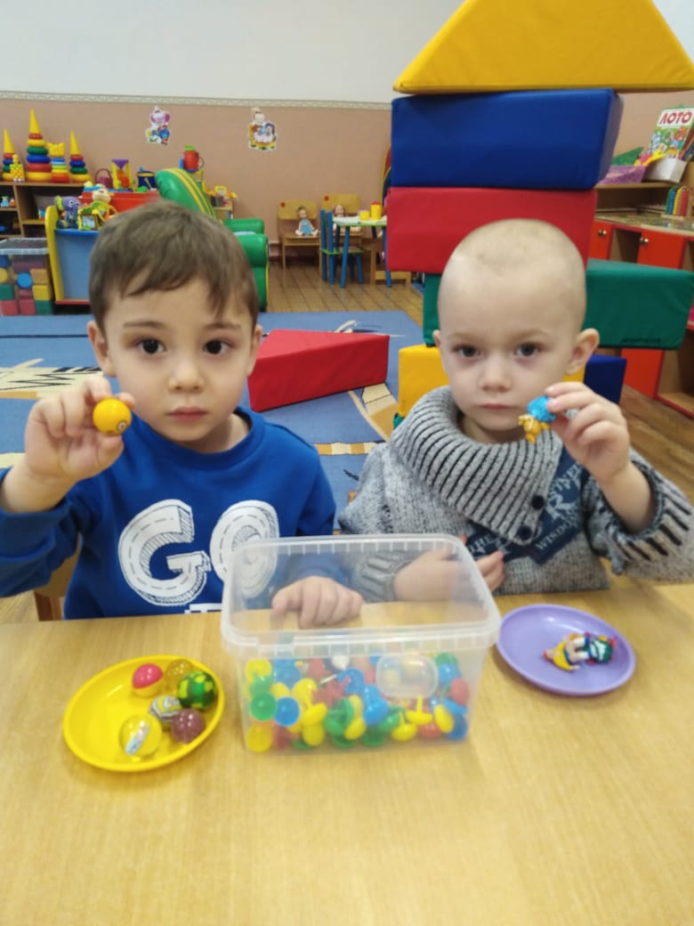
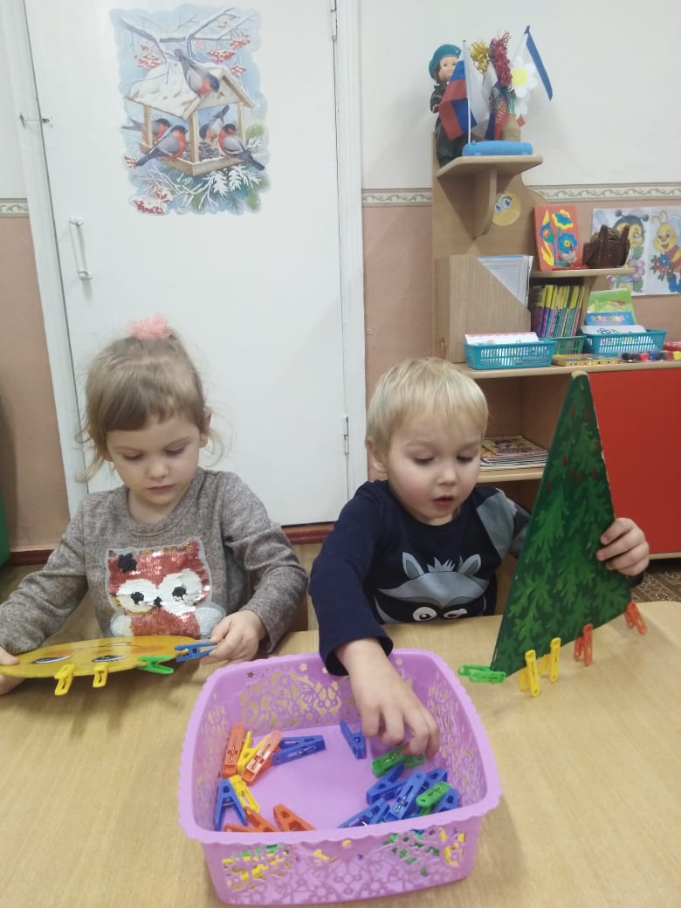
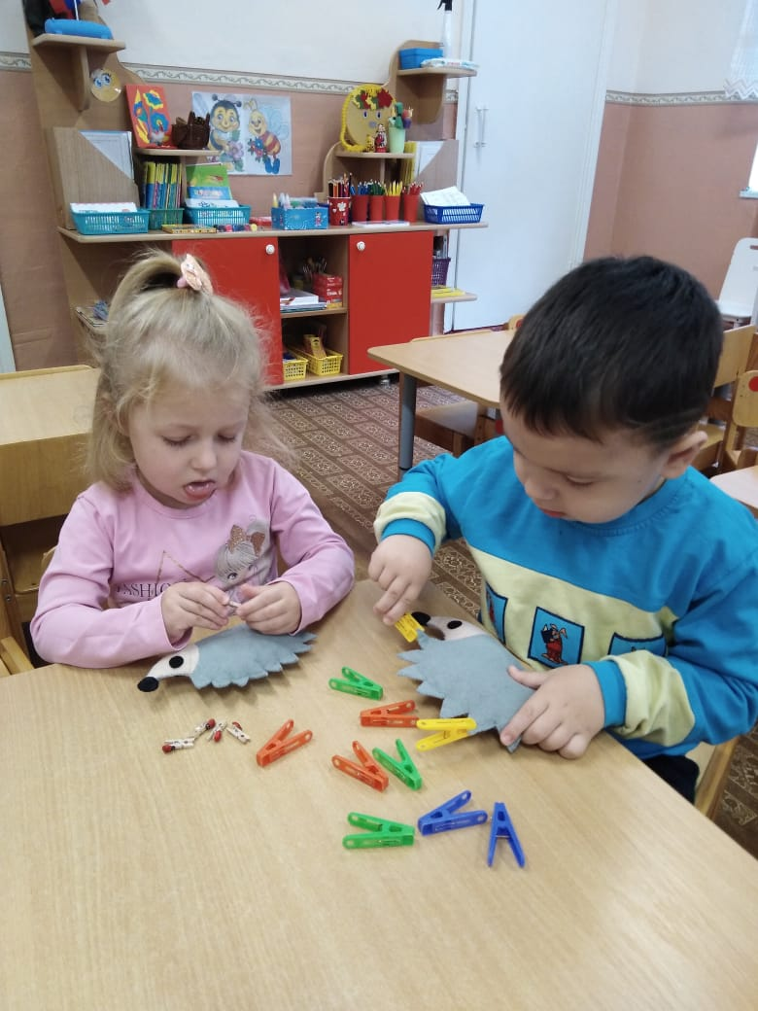
Использование сухого бассейна.
Использование прищепок.

Slide 7
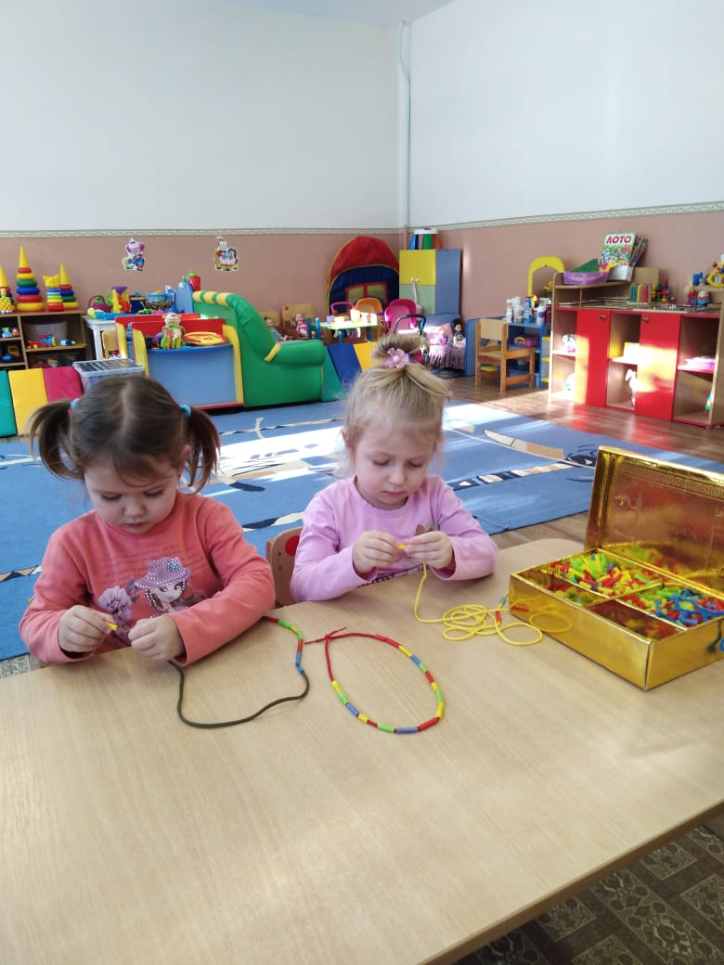
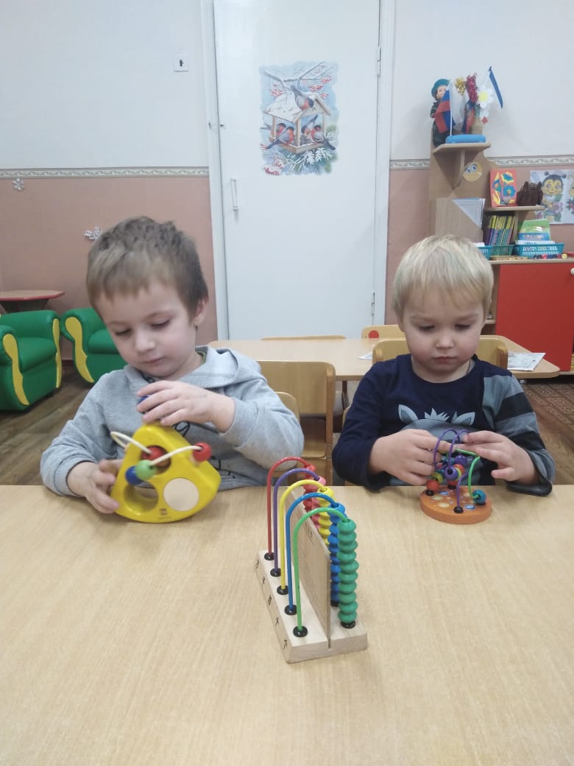
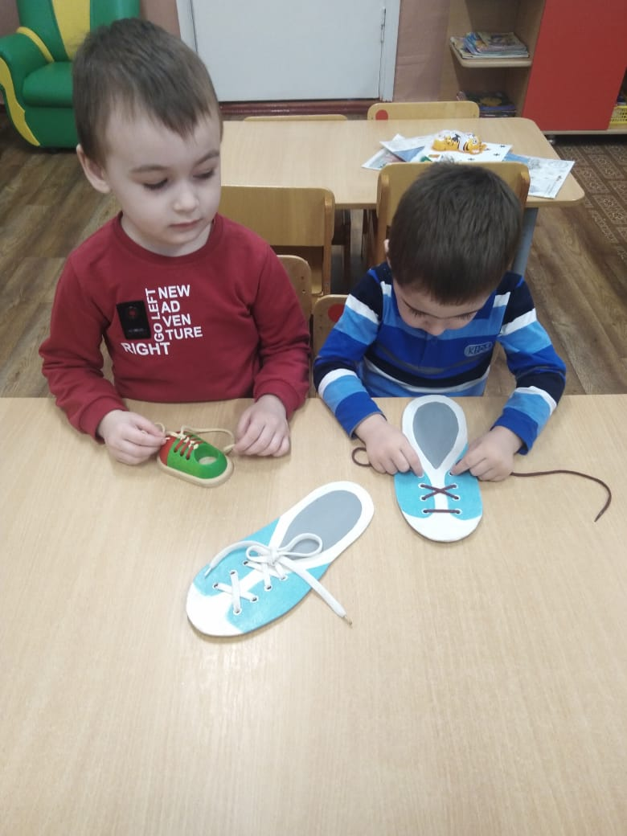
Нанизывание.
Шнуровка.

Slide 8
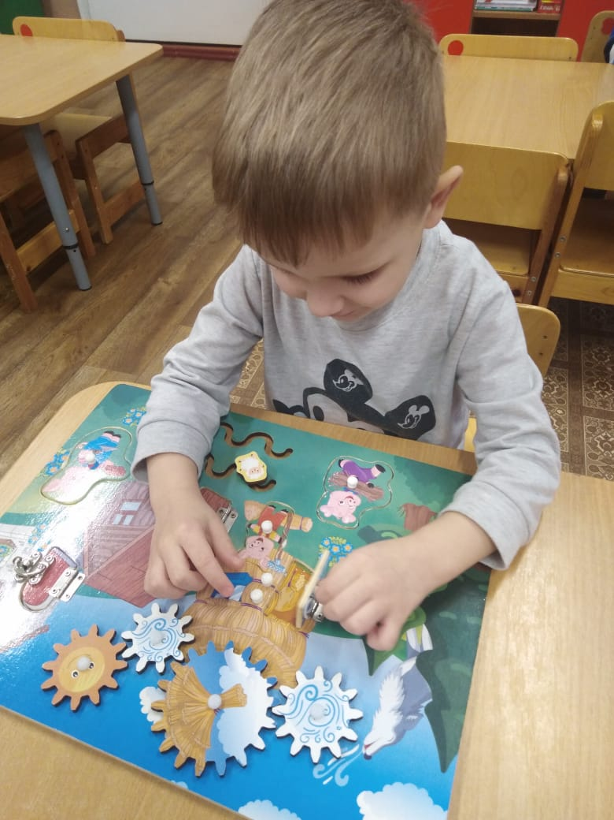
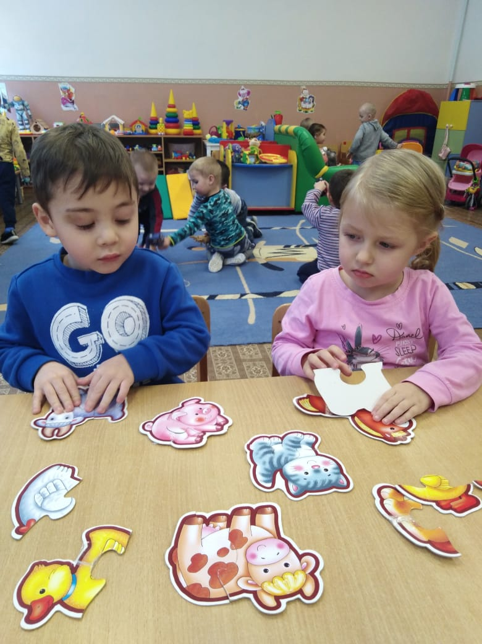
Игры с пазлами.

Slide 9
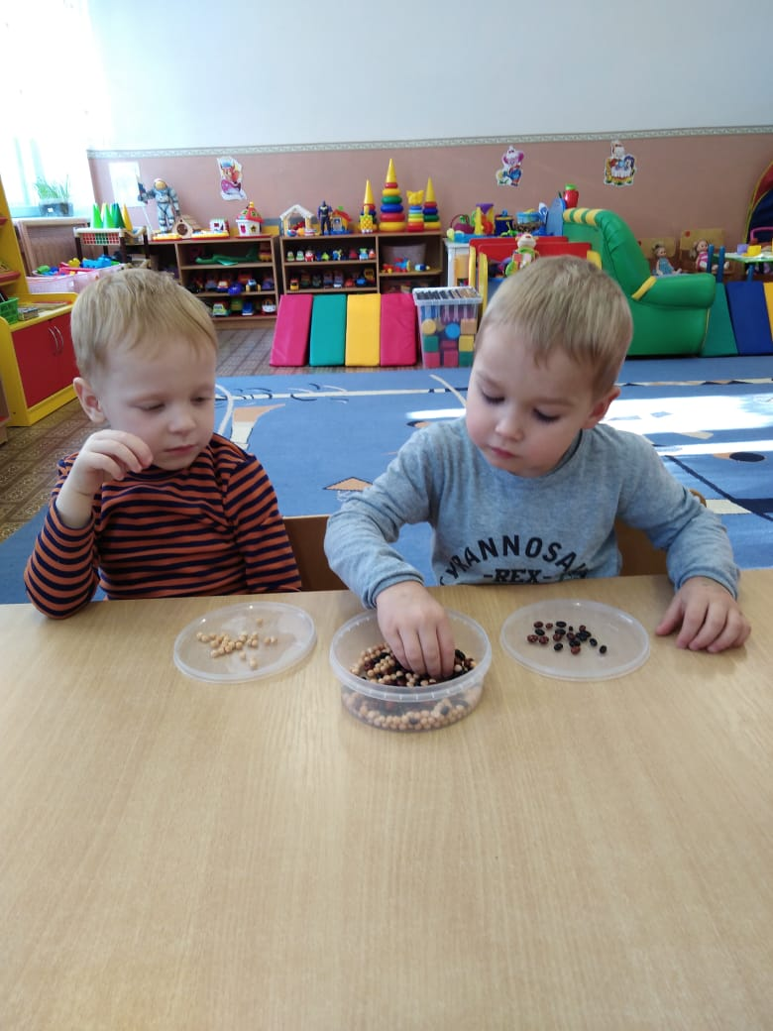
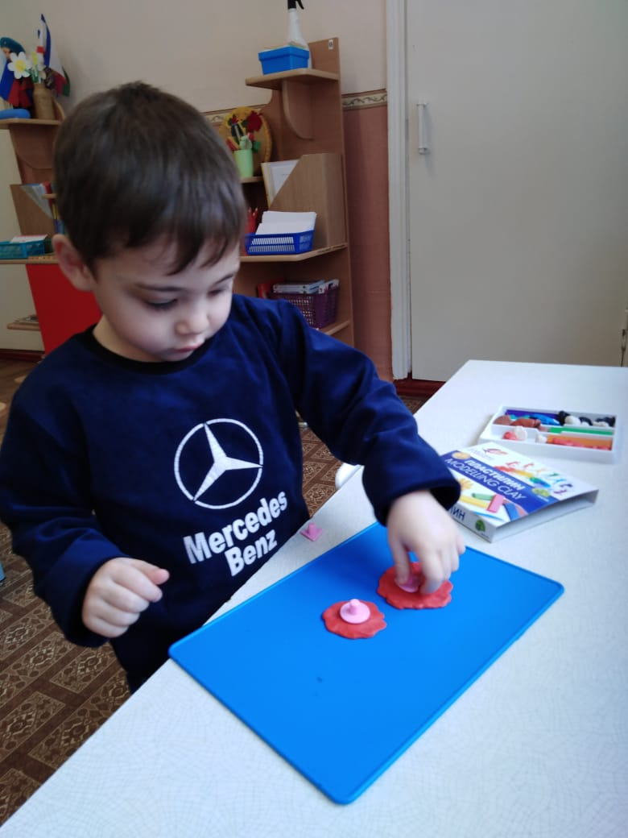
Вдавливание деталей в пластилин.
Сортировка круп.

Slide 10
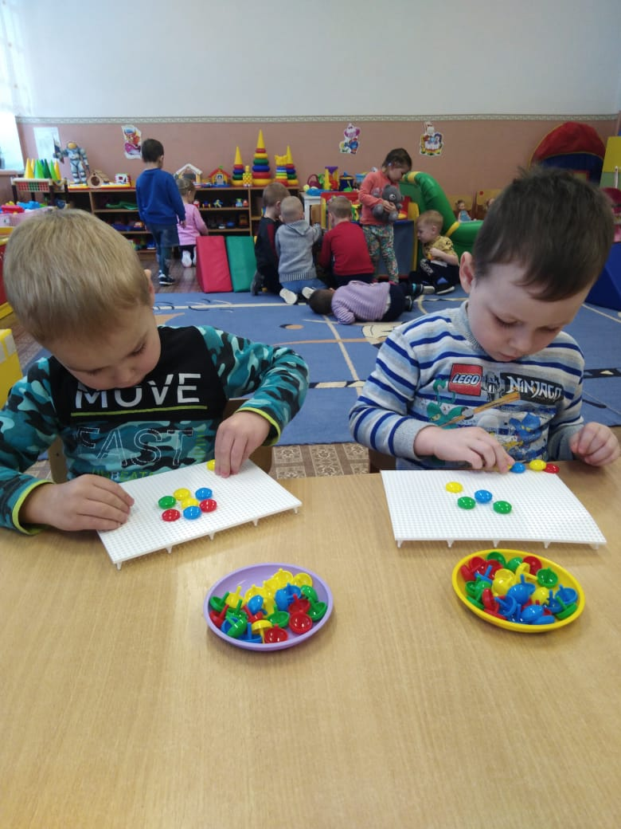
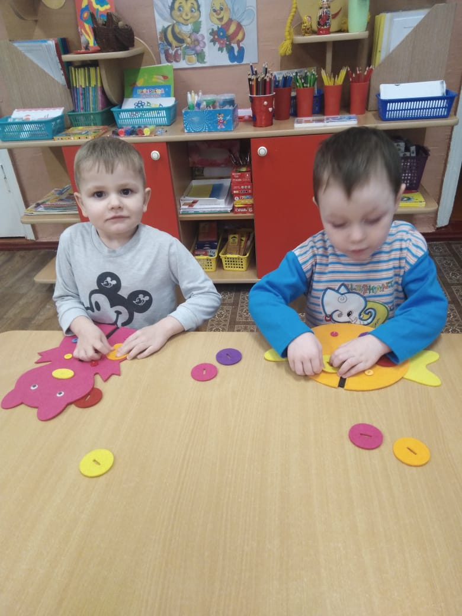
Использование мозаики.
Функциональные застежки.

Slide 11
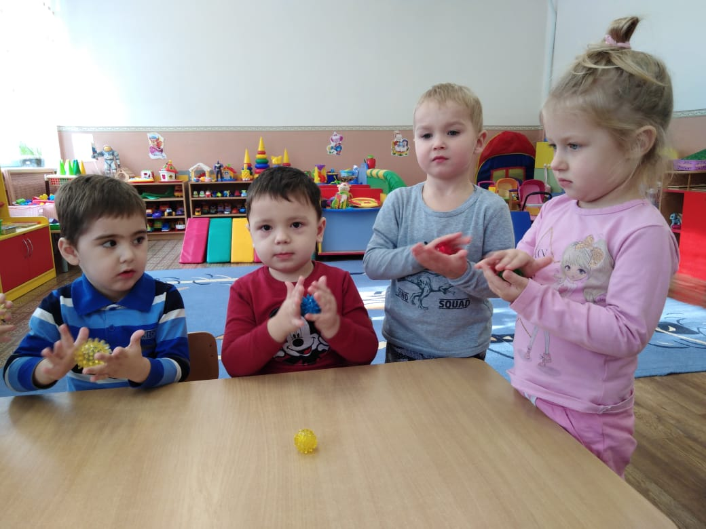
Самомассаж.

Slide 12
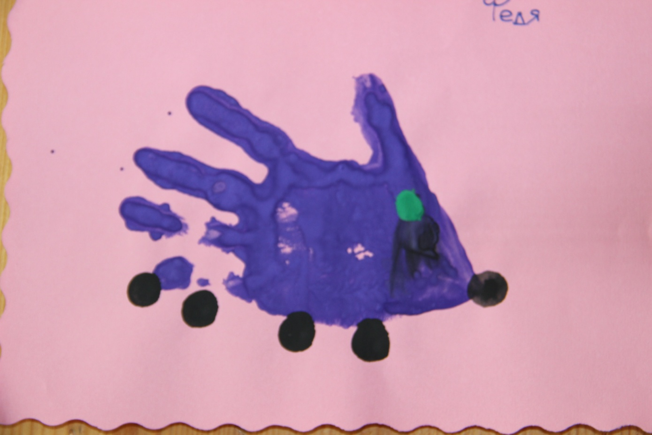
Рисование пальчиками, ладошками Ребенок опускает пальчик, ладошку в гуашь или пальчиковую краску и наносит точки, делает отпечаток, пятнышки на бумагу. После работы пальчики, ладошки вытираются салфеткой, затем гуашь легко смывается.

Slide 13
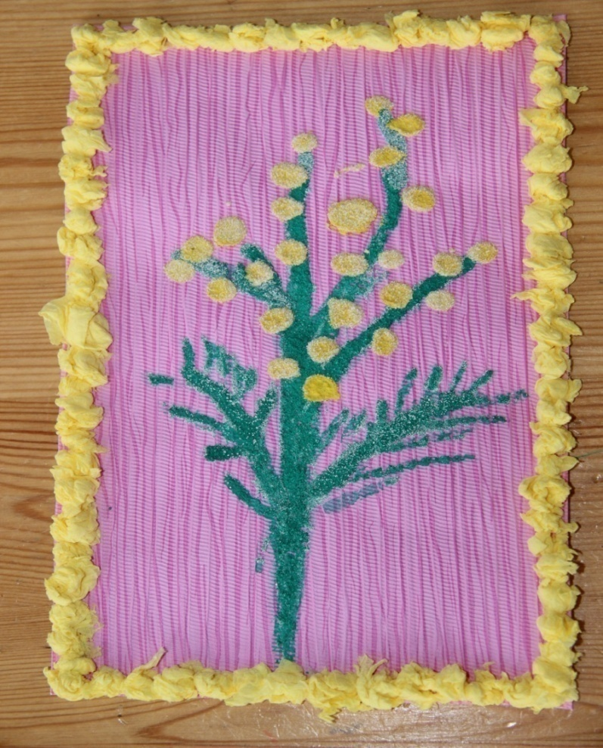
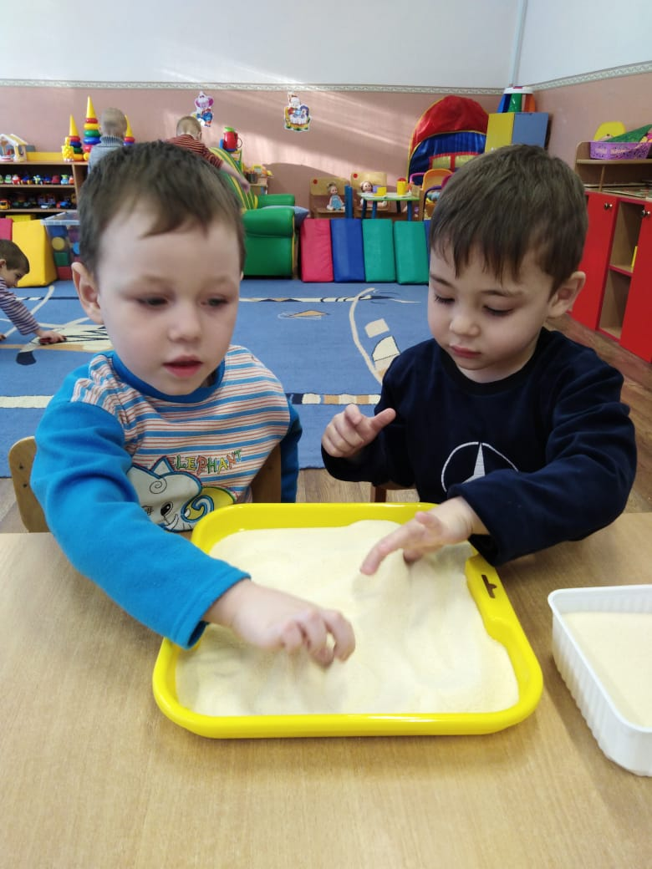
Рисование мукой, манкой, пластилином

Slide 14
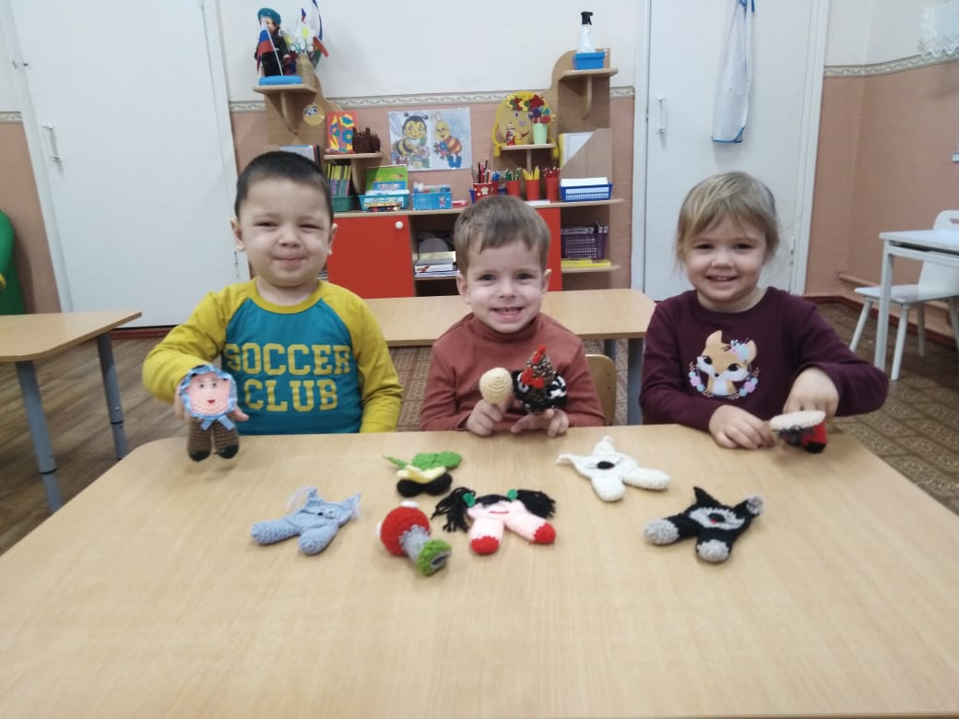
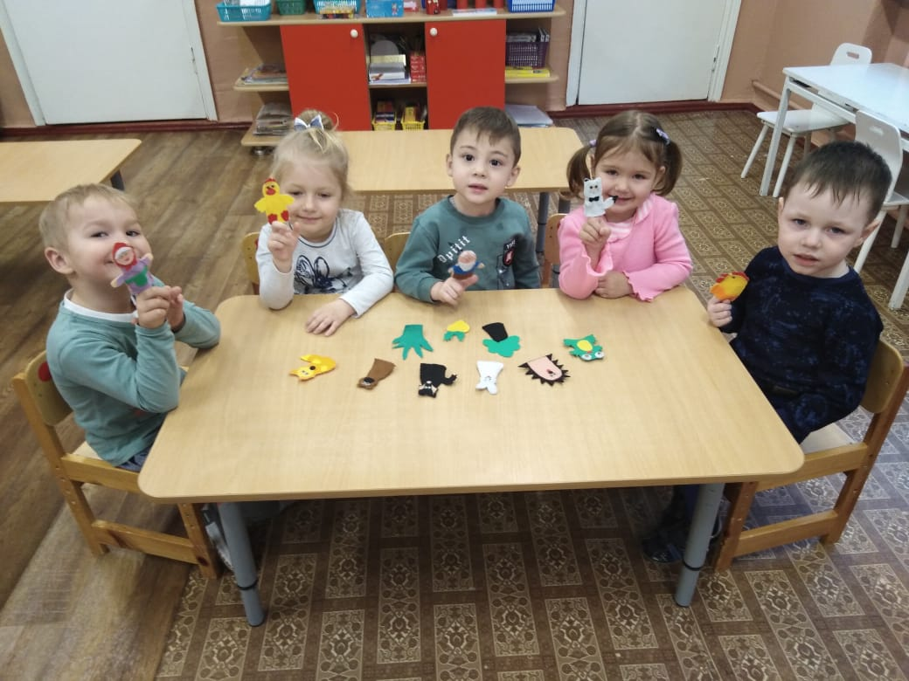
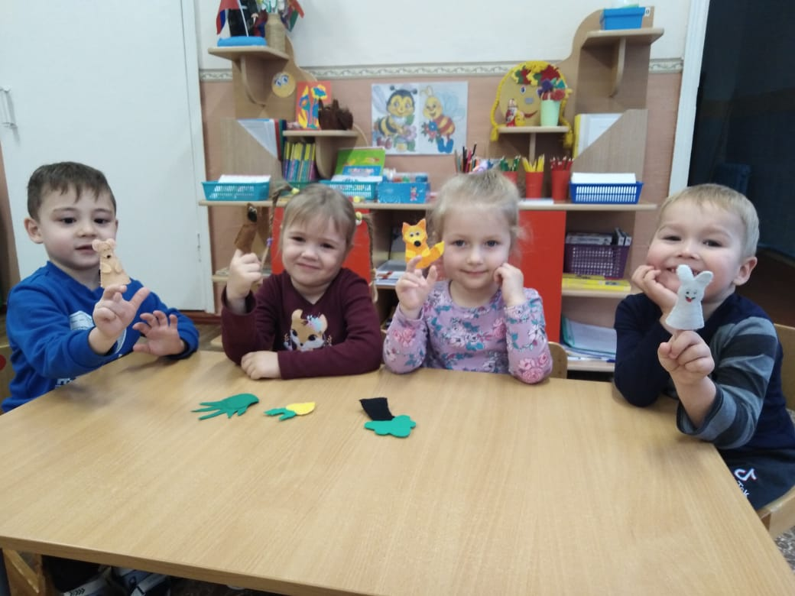
Пальчиковый театр

Slide 15
Работа с родителями
1. Анкетирование родителей « Готов ли Ваш ребенок к поступлению в детский сад».
2.Памятка для родителей « Подготовка ребенка к детскому саду»
3.Конспект родительского собрания «Адаптация ребенка в детском саду с элементами развития мелкой моторики рук».
В течение года для родителей выставлялось много ширм:
«Наши пальчики»;
«Пальчиковые игры для малышей»;
«Развитие мелкой моторики в быту»и т.д.

Slide 16
Результаты работы
1.Сформированно доброжелательное отношение родителей к группе , которую будет посещает ребенок.
2.Благоприятны результаты протекаемой адаптации.
3.Повысился уровень развития мелкой моторики рук детей.
4. Увеличился словарный запас детей.

Slide 17
Спасибо за внимание!

